Slide 1
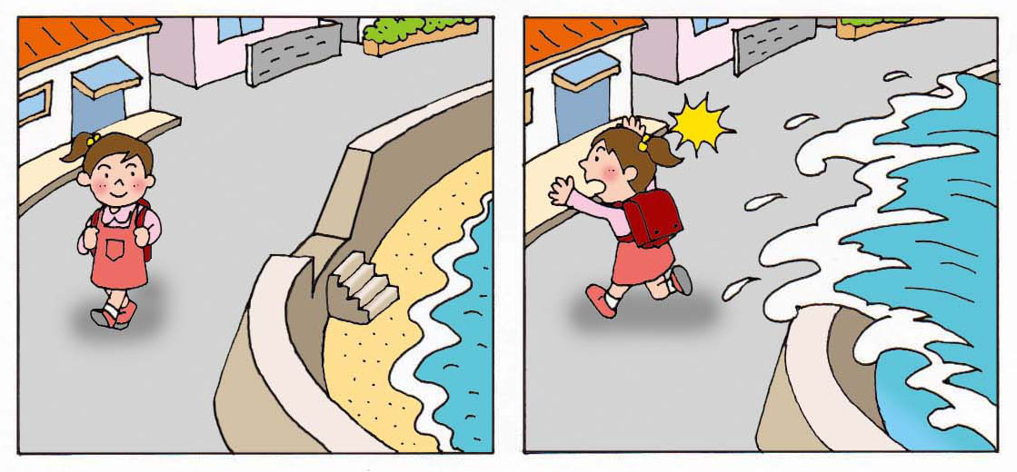
津波のときには、こんなキケンが！
晴れているとき
津波が発生したとき
海の近くや低い場所は、キケン。
津波にのみ込まれるので、助かりません。

